Slide 1
Подвижной состав железных дорог

Slide 2
Железнодорожный подвижной состав - подвижные железнодорожные единицы, предназначенные для перевозки грузов и пассажиров по железным дорогам.

Slide 3
Подвижной состав подразделяется по роду работы на:
пассажирский;
грузовой;
состав специального назначения.

Slide 4
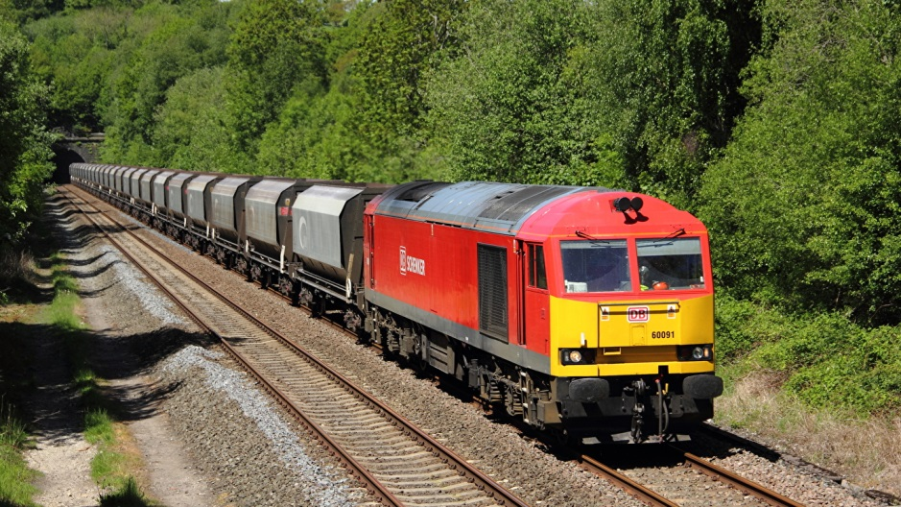
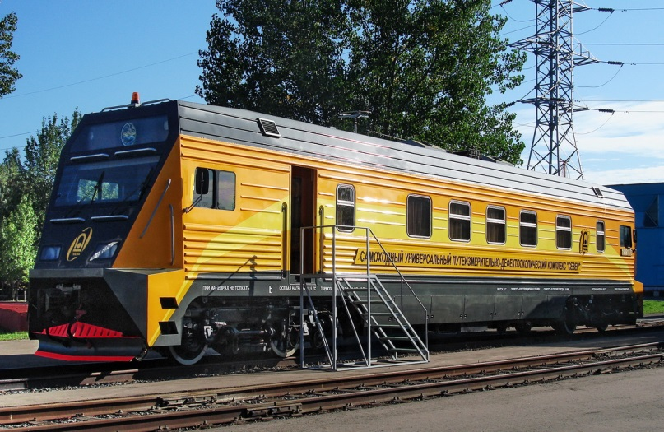
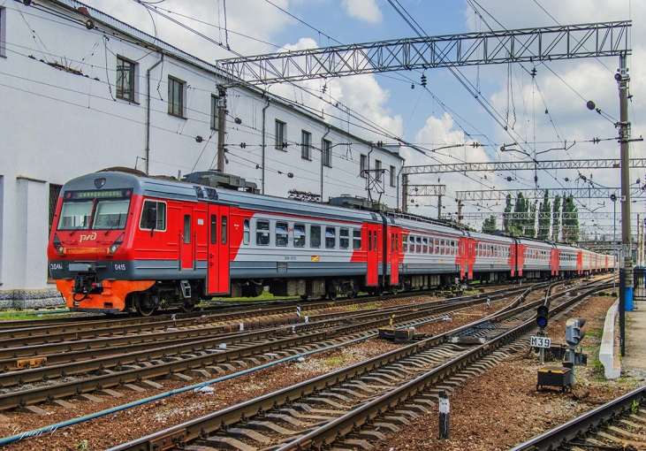
Железнодорожный подвижной состав делится на:
тяговый, то есть:
локомотивы (паровозы, электровозы, тепловозы);
Мотор-вагонный подвижной состав (электропоезда, дизель-поезда, автомотрисы, составы метро);
самоходный состав специального назначения (дрезины, автомотрисы, самоходные машины);

Slide 5
несамоходный подвижной состав (вагоны).
цельнометаллические пассажирские (СВ, купейные, плацкартные, межобластные)
цельнометаллические багажные (почтово-багажные)
вагоны-платформы
крытые вагоны
полувагоны
вагоны-цистерны
хопперы

Slide 6
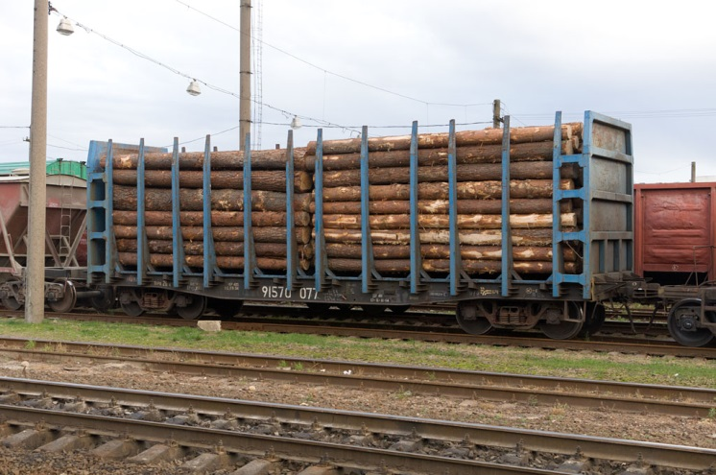
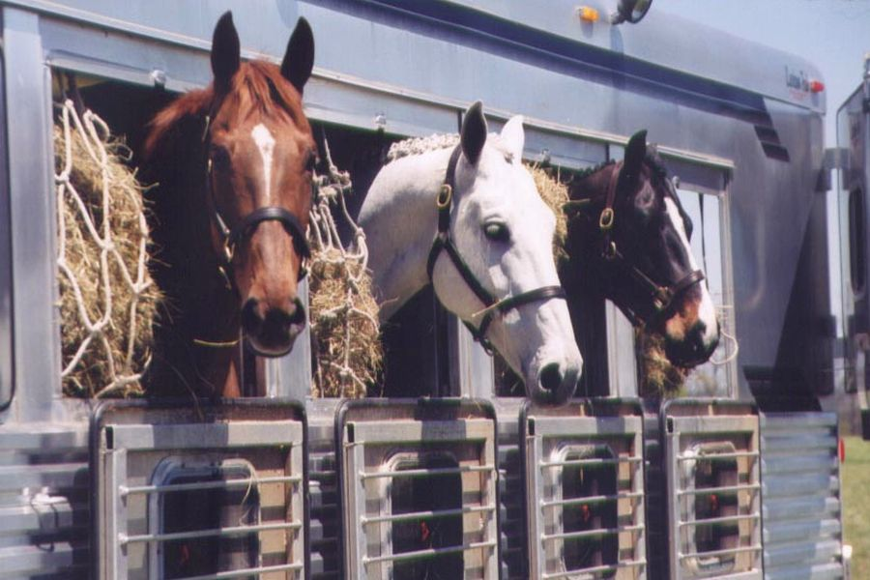
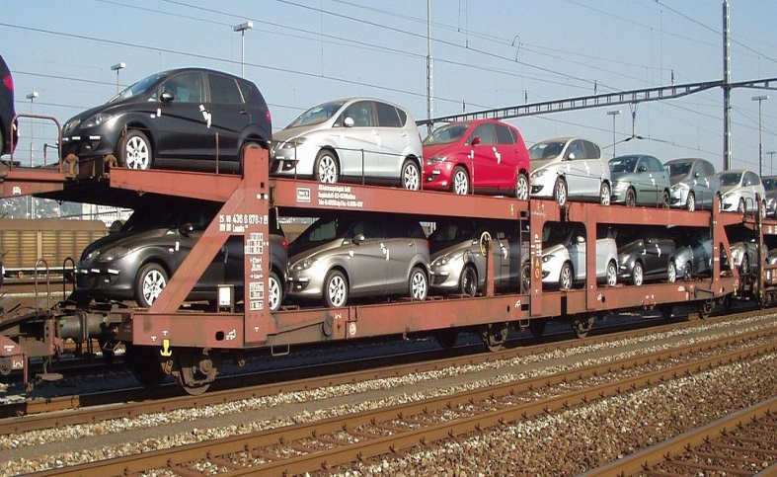
вагоны-рефрижераторы и рефрижераторные секции и изотермический вагоны (или вагоны-термосыразличные специализированные вагоны (для перевозки контейнеров (фитинговые платформы)
вагоны-автовозы
вагоны-лесовозы
вагоны-битумовозы
сборно-раздаточные вагоны
вагоны для перевозки животных (например скота)
вагоны для перевозки невлагостойких грузов (напр. бумаги)

Slide 7
Строительством подвижного состава для железных дорог занимаются предприятия транспортного машиностроения:
локомотивостроительные заводы;
вагоностроительные заводы;
заводы, производящие автомотрисы и другую самоходную технику.

